Slide 1

Maison de la Région - STRASBOURG
Projet de 2ème année BTS CIEL
KETTERER Anthony
Notes:
1

Slide 2
Maison de la Région - STRASBOURG
Sommaire :
Présentation
Cahier Des Charges
Capteur
Proxmox & VM
VPN
Serveur MQTT
Notes:
2

Slide 3
Présentation
Explication projet, besoin COUFFIGNAL, utilisateurs…
3/23

Slide 4
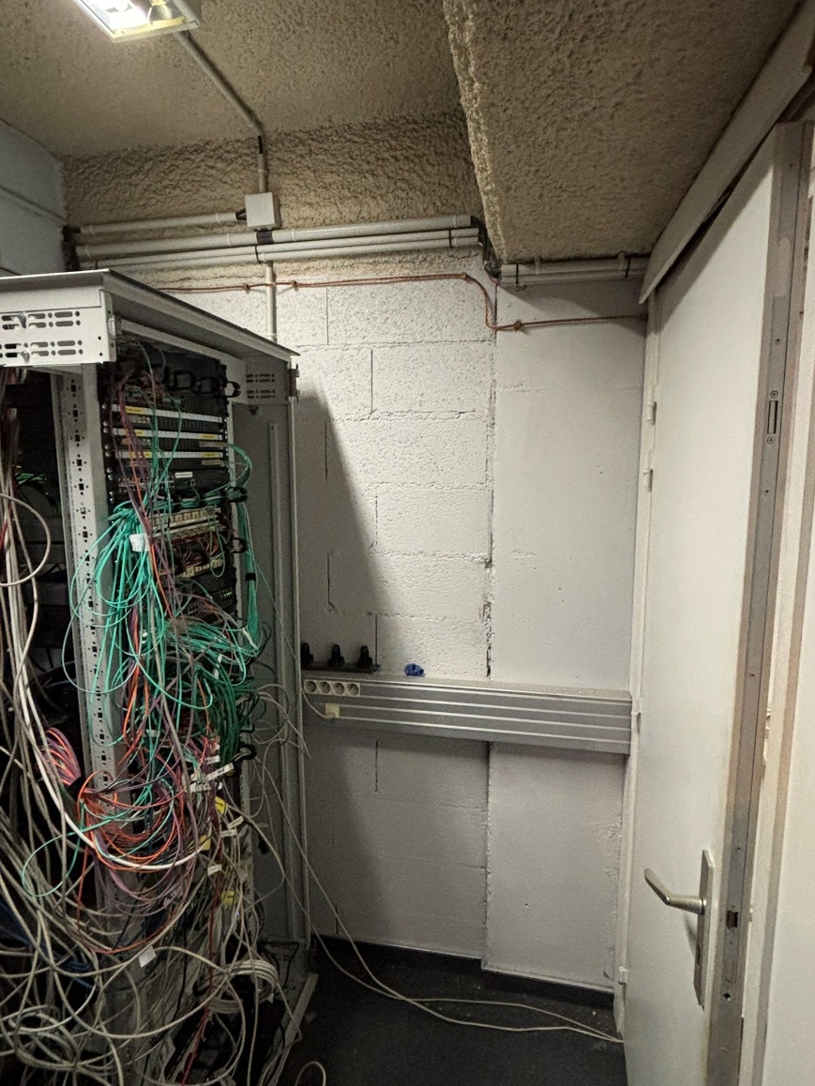
Présentation
Explication des besoins du lycée COUFFIGNAL
Présentation du projet (pourquoi ce projet, pourquoi COUFFIGNAL en a besoin, ce qu’il apporte, qui sera les utilisateurs, )
4/23
Notes:
Pourquoi ce capteur, clim en panne,

Slide 5
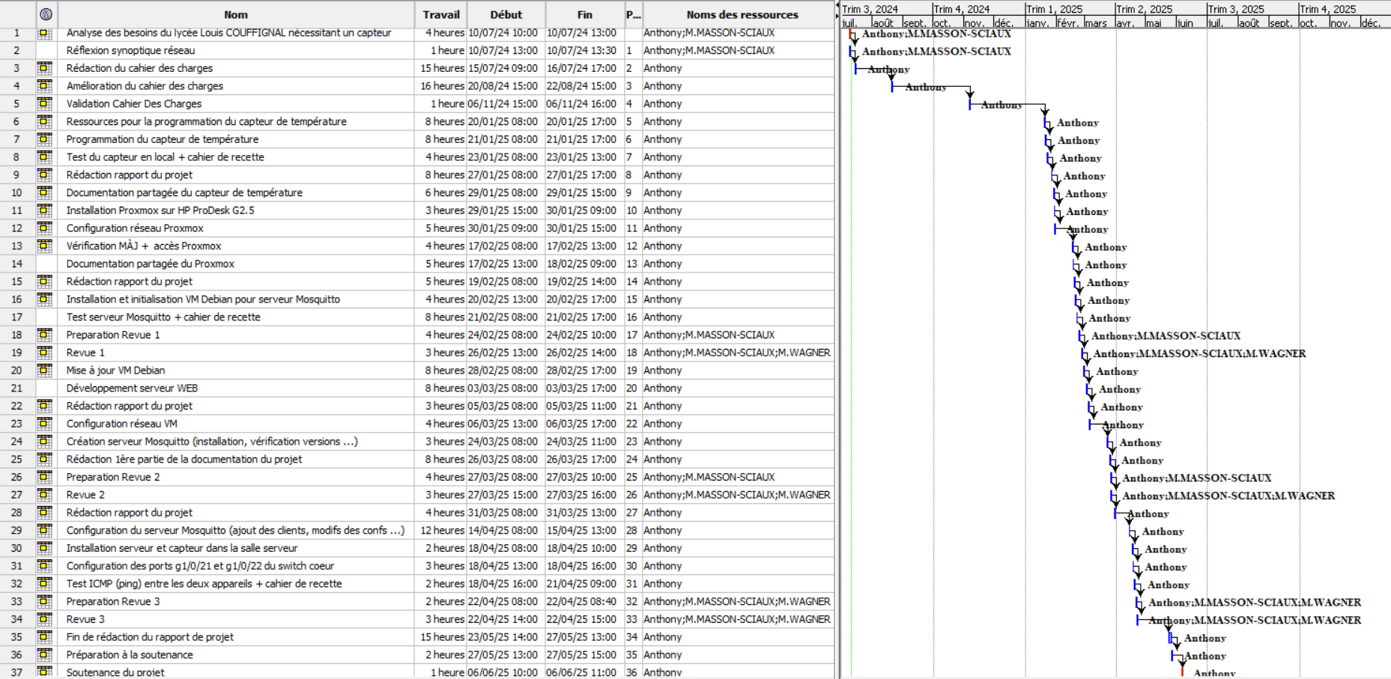
Cahier Des Charges
5/23
Notes:
Serveur web sur serveur mqtt (par la suite)

Slide 6
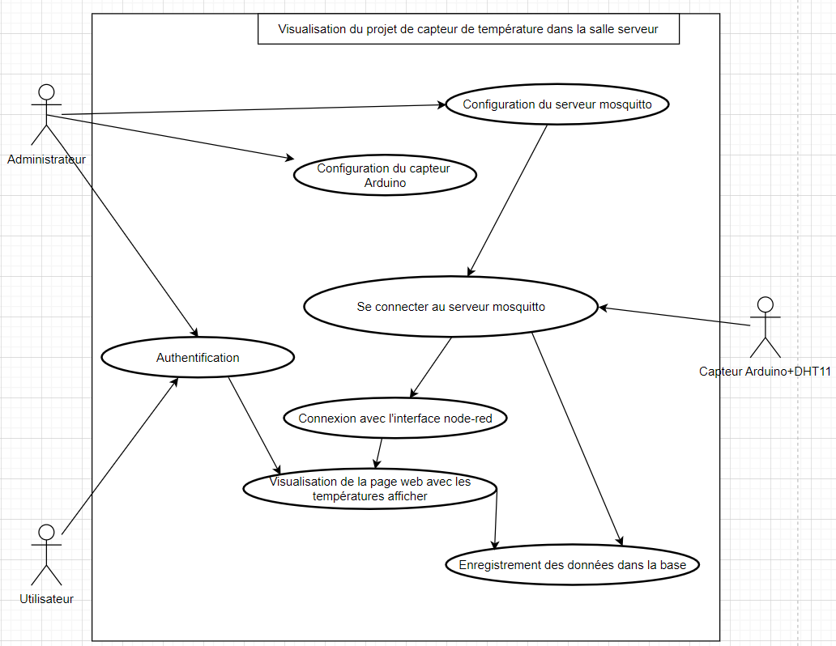
Cahier Des Charges
Diagramme UseCase CDC
6/23

Slide 7
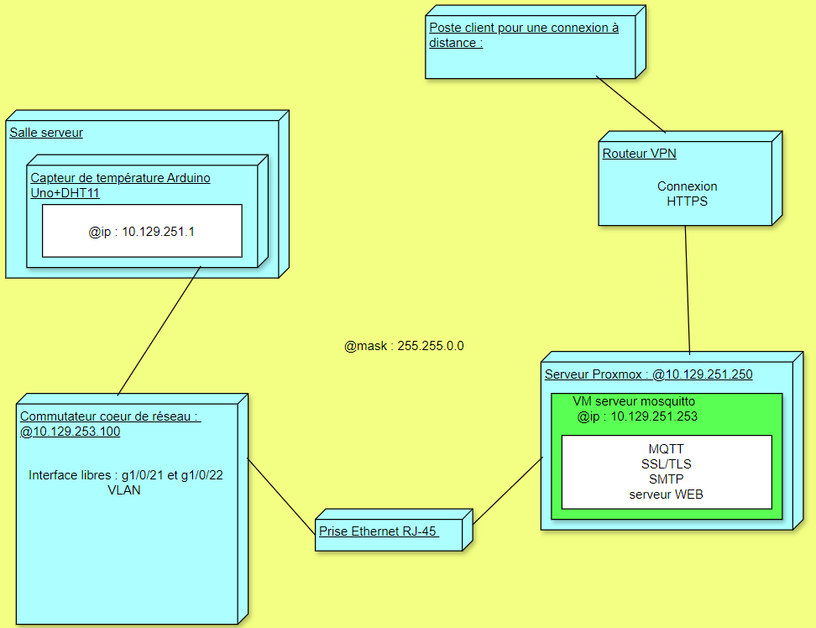
Cahier Des Charges
Diagramme de déploiement CDC
7/23

Slide 8
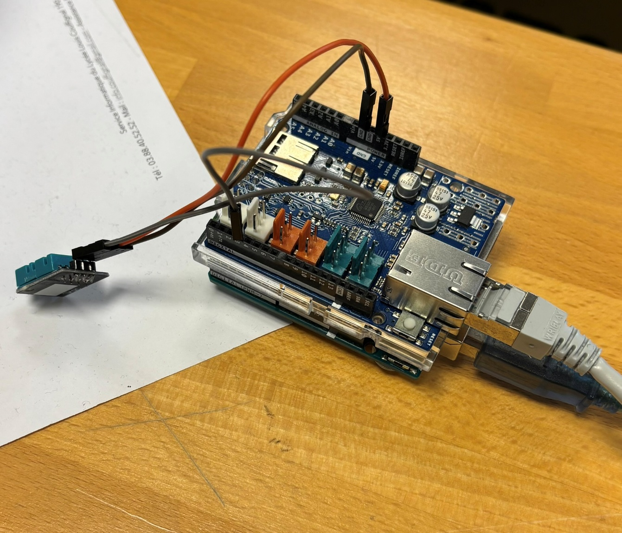
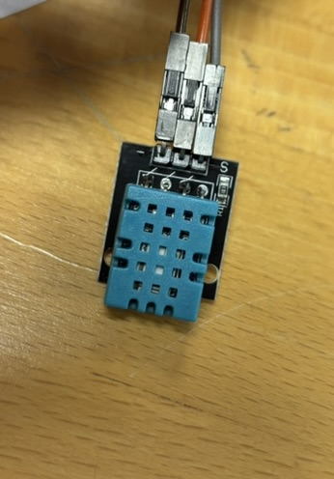
Capteur
DHT11
Arduino Uno (Atmega328P)
Ethernet Shield Microchip ENC28J60
Présentation programme
8/23

Slide 9
Proxmox + VM
Proxmox VE est une solution de virtualisation open-source basée sur Debian, permettant de gérer des serveurs virtualisés.
Gestion des VM : Utilisation de KVM (Kernel-based Virtual Machine) pour virtualiser des systèmes d'exploitation complets.
Conteneurs : Utilisation de LXC (Linux Containers) pour des environnements légers isolés.
Interface web intuitive : Gestion centralisée des machines virtuelles et du matériel.
Snapshots : Possibilité de capturer un état de la VM pour une restauration future.
Une machine virtuelle est une instance logicielle qui fonctionne comme un ordinateur indépendant. Elle repose sur une couche de virtualisation (hyperviseur) qui gère la communication avec le matériel physique.
Isolation complète entre les systèmes.
Possibilité d'exécuter différents OS (Linux, Windows).
Allocation de ressources spécifiques (CPU, RAM, stockage).
Facilité de sauvegarde, restauration et migration.
9/23

Slide 10
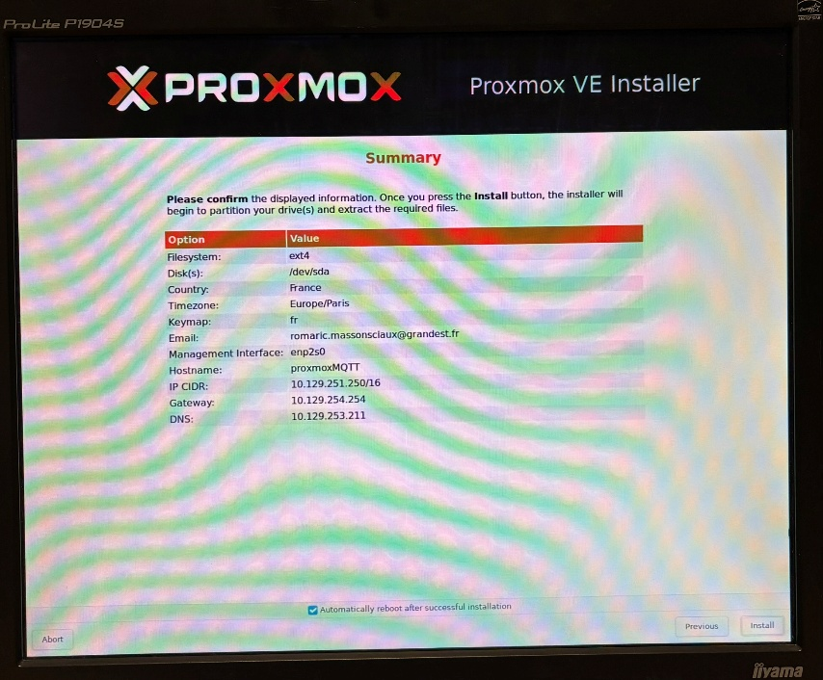
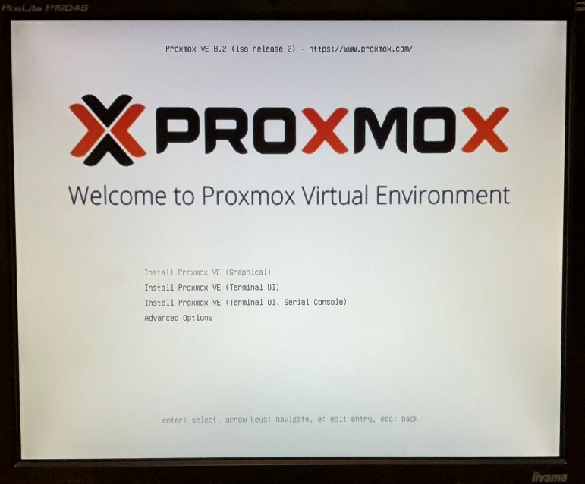
Proxmox + VM
10/23

Slide 11
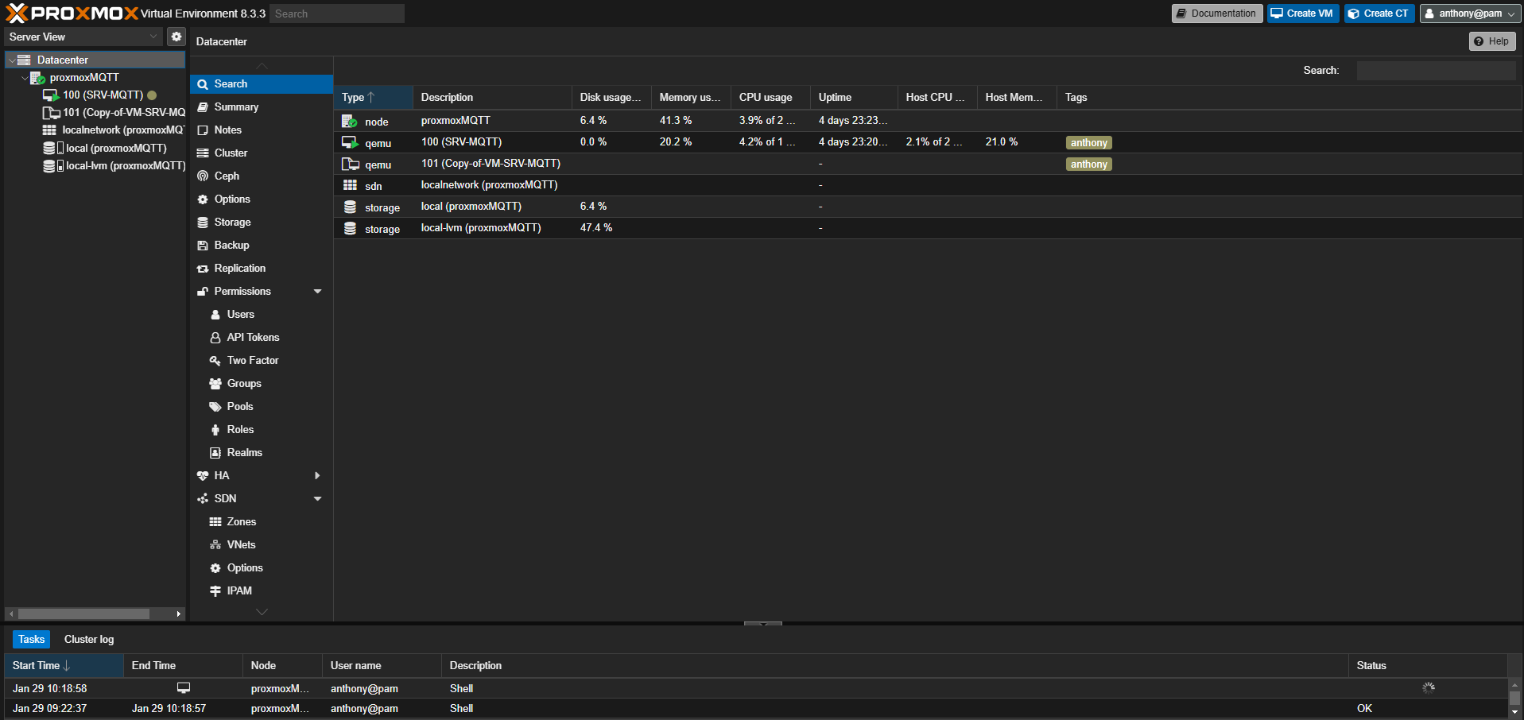
Proxmox + VM
11/23

Slide 12
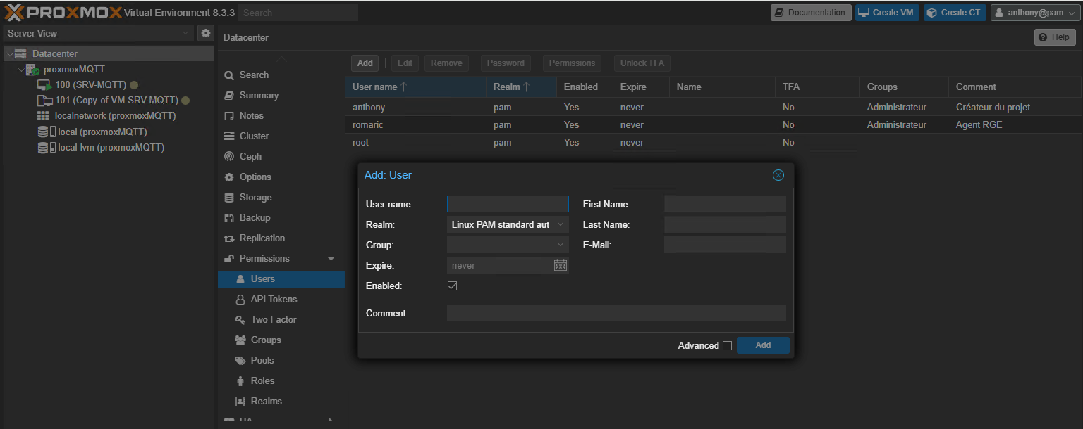
Proxmox + VM
Datacenter → Users → Add.
12/23

Slide 13
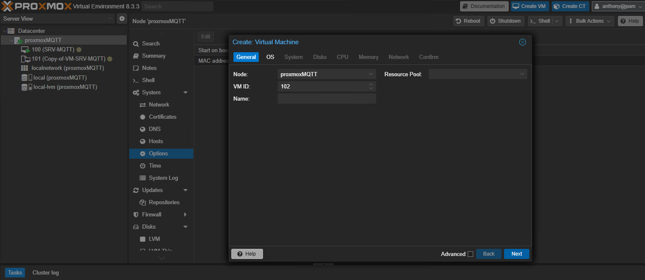
Proxmox + VM
13/23

Slide 14
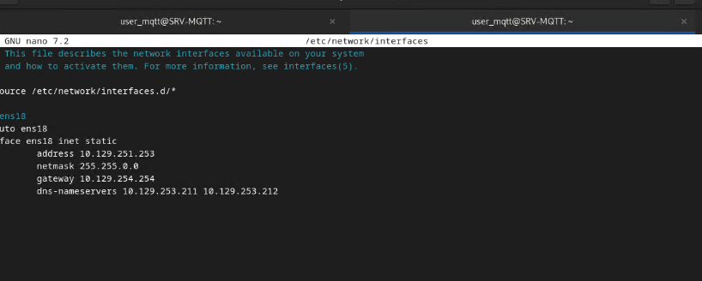
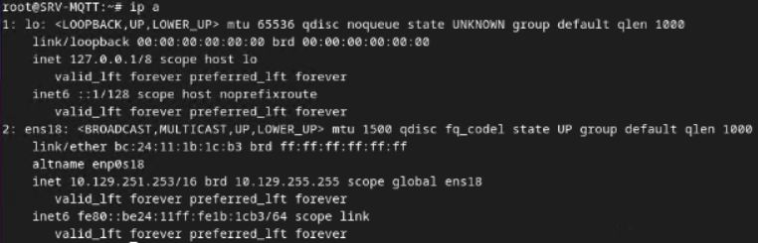
Proxmox + VM
14/23

Slide 15
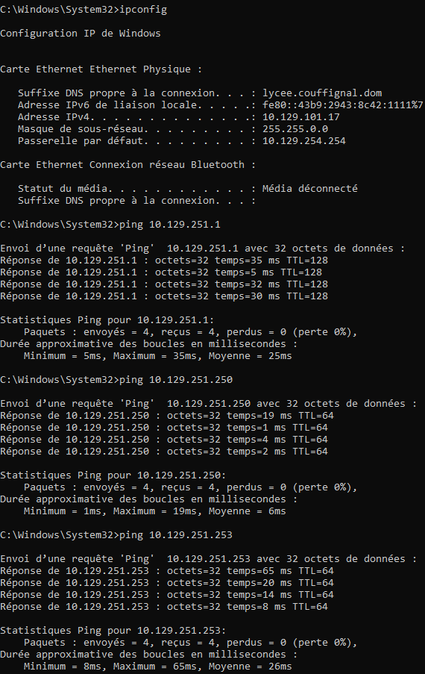
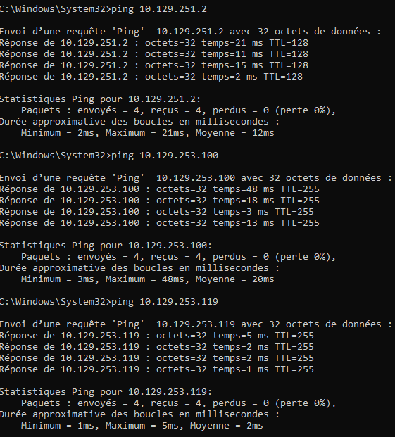
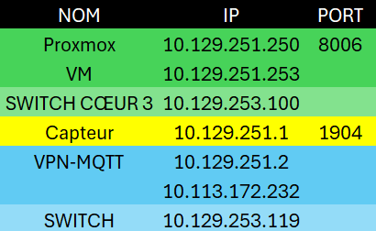
Ping réseau
15/23

Slide 16

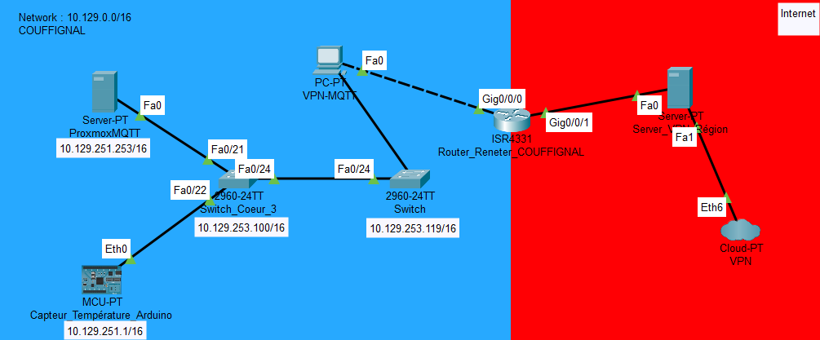
VPN (Virtual Private Network)
La mise en place d’un VPN à été effectuer afin d’autoriser une connexion sécurisée au réseau de mon projet.
16/23

Slide 17
VPN (Virtual Private Network)
Conf switch vpn !!!
17/23

Slide 18
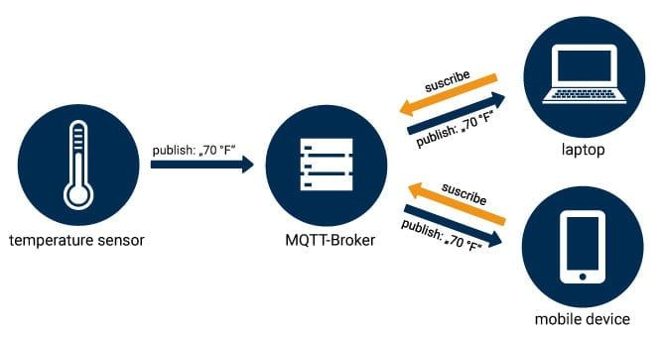
Serveur MQTT
Le protocole MQTT (Message Queuing Telemetry Transport) est un protocole de messagerie de type publication-abonnement basé sur le protocole TCP/IP (Transmission Control Protocol/Internet Protocol)
18/23

Slide 19
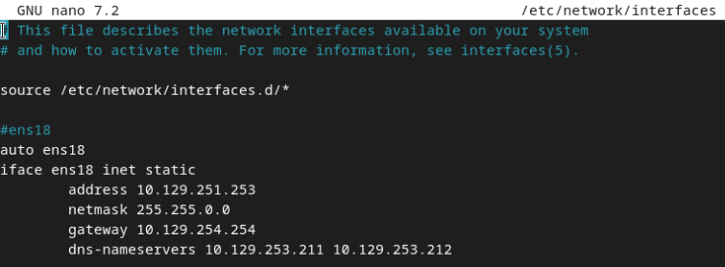
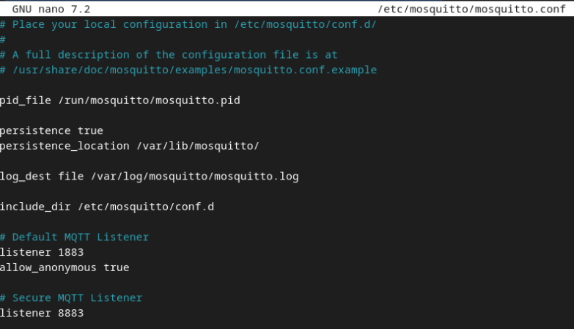
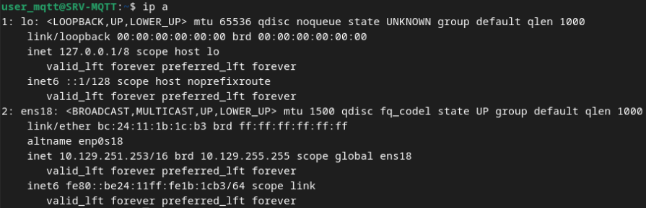
Serveur MQTT
19/23
Notes:
pid_file /run/mosquitto/mosquitto.pid
Indique l'emplacement du fichier PID du processus Mosquitto.
persistence true
Active la persistance des messages MQTT pour assurer la reprise après redémarrage.
persistence_location /var/lib/mosquitto/
Spécifie où sont stockées les données persistantes.
log_dest file /var/log/mosquitto/mosquitto.log
Configure la destination des journaux d'activité du serveur, ici dans le fichier /var/log/mosquitto/mosquitto.log.
include_dir /etc/mosquitto/conf.d
Inclut les fichiers de configuration supplémentaires présents dans ce répertoire.
listener 1883
Définit un listener sur le port standard non sécurisé 1883 pour le protocole MQTT.
allow_anonymous true
Permet les connexions anonymes (sans authentification).
listener 8883Configure un second listener sur le port 8883, utilisé généralement pour des connexions MQTT sécurisées (TLS/SSL).

Slide 20
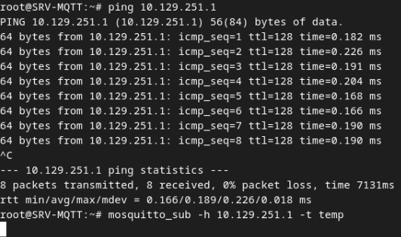
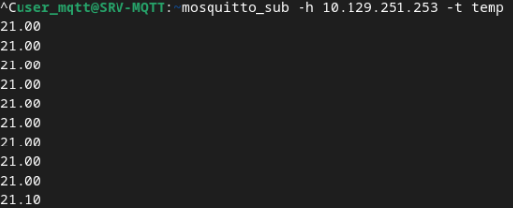
Serveur MQTT
20/23

Slide 21
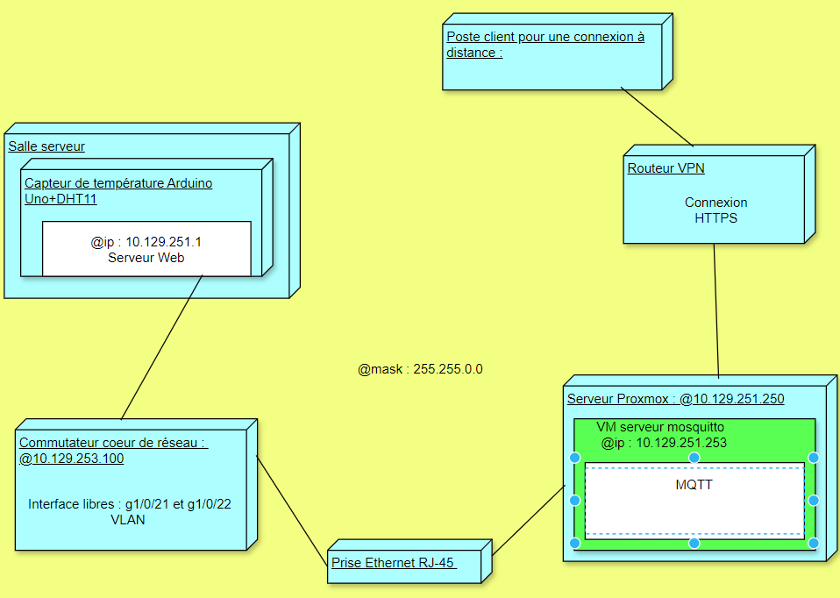
Cahier Des Charges
Diagramme de déploiement CDC
Diagramme de déploiement actuel
21/23

Slide 22
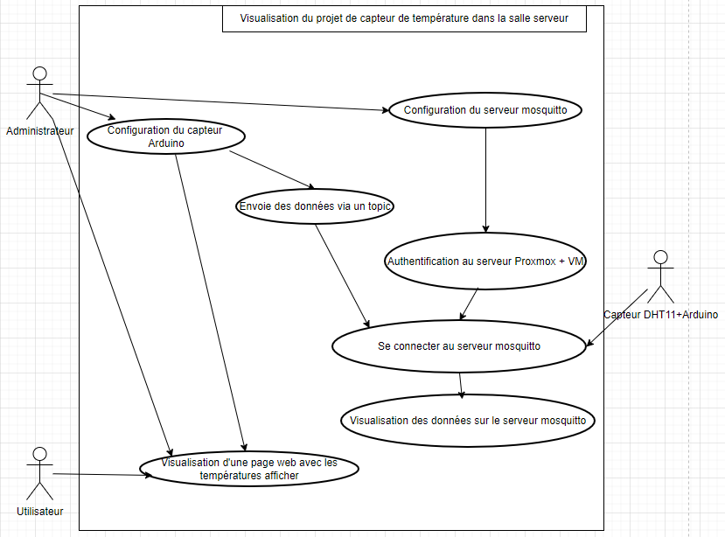
Cahier Des Charges
Diagramme UseCase CDC
Diagramme UseCase actuel
22/23

Slide 23
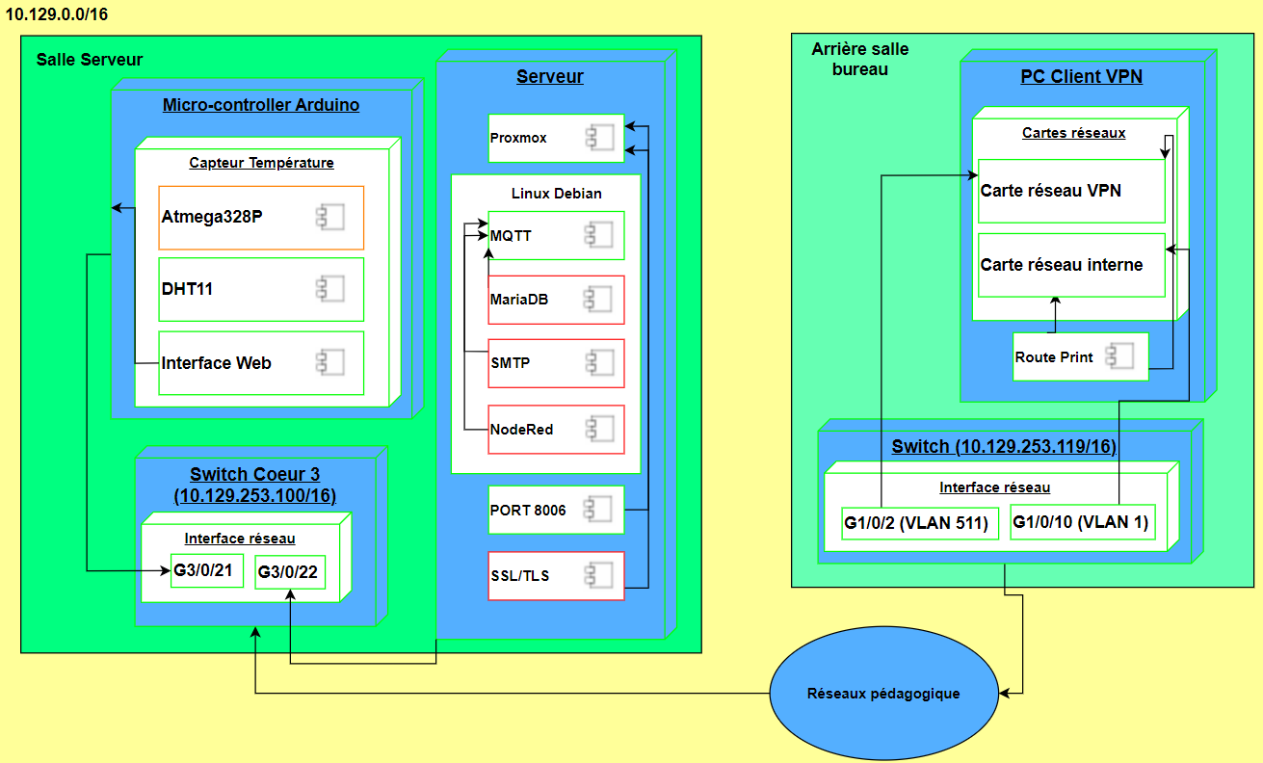
À ce jour
23/23

